Slide 1
Подбор кривых заболеваемости и распространенности в EPP и CSAVR
Элайн Коренромп
Стратегическая информация для устранения неравенства, ЮНЭЙДС, Женева
Тренинг по оценке ВИЧ и использованию данных,
Регион ВЕЦА, 17-21 февраля 2025 г.

Slide 2
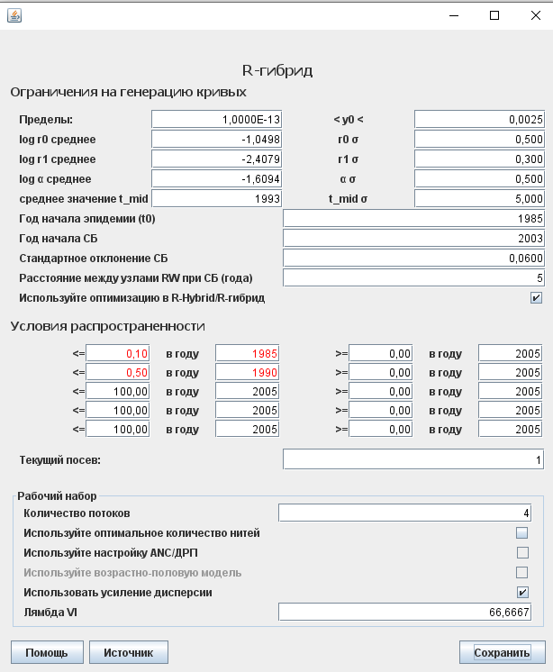
Изменения в EPP на 2025 год
Добавление избыточной смертности, не связанной со СПИДом, на изменения в спектре
  Один набор параметров для тех, кто выключил ART
  Еще один набор для тех, кто занимается АРТ
Новая опция для настройки количества нитей "Использовать оптимальное количество нитей"
  Если флажок установлен, EPP рассчитывает оптимальное количество нитей для использования на Вашей машине.
  Должна обеспечивать скорость работы с более современными компьютерами
  Не изменит результатов
Notes:
EPP - один из нескольких возможных источников заболеваемости ВИЧ для Spectrum. В этой презентации я опишу каждый из шагов, необходимых для обновления Ваших прошлогодних прогнозов EPP с учетом новых данных о населении, текучести кадров, эпиднадзоре и обследованиях, а затем уточню Ваши прогнозы. В этом видео мы сосредоточимся на необходимости корректировки прогнозов в условиях концентрированных эпидемий.
В EPP 2025 очень мало изменений по сравнению с предыдущими версиями. Под капотом добавлена новая избыточная смертность для людей, живущих с ВИЧ, - один параметр, установленный для тех, кто не получает АРТ, и тех, кто получает АРТ. Этот параметр автоматически импортируется EPP из Spectrum и применяется при расчетах.
Единственное видимое изменение в EPP - это добавление опции, позволяющей Вам регулировать количество нитей, используемых в расчетах. Эта опция находится во всплывающем окне "Параметры модели" на странице проекта EPP и обозначена как "Использовать оптимальное количество нитей". Если Вы установите этот флажок, EPP изучит Ваш компьютер и решит, сколько ниток использовать в процессе подгонки. EPP установит значение между 4 и 10, при этом будут использоваться более высокие значения, если Ваш компьютер может их поддерживать. Чем больше нитей будет использовано, тем быстрее будет проходить примерка.

Slide 3
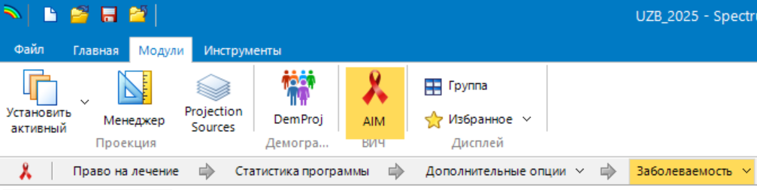
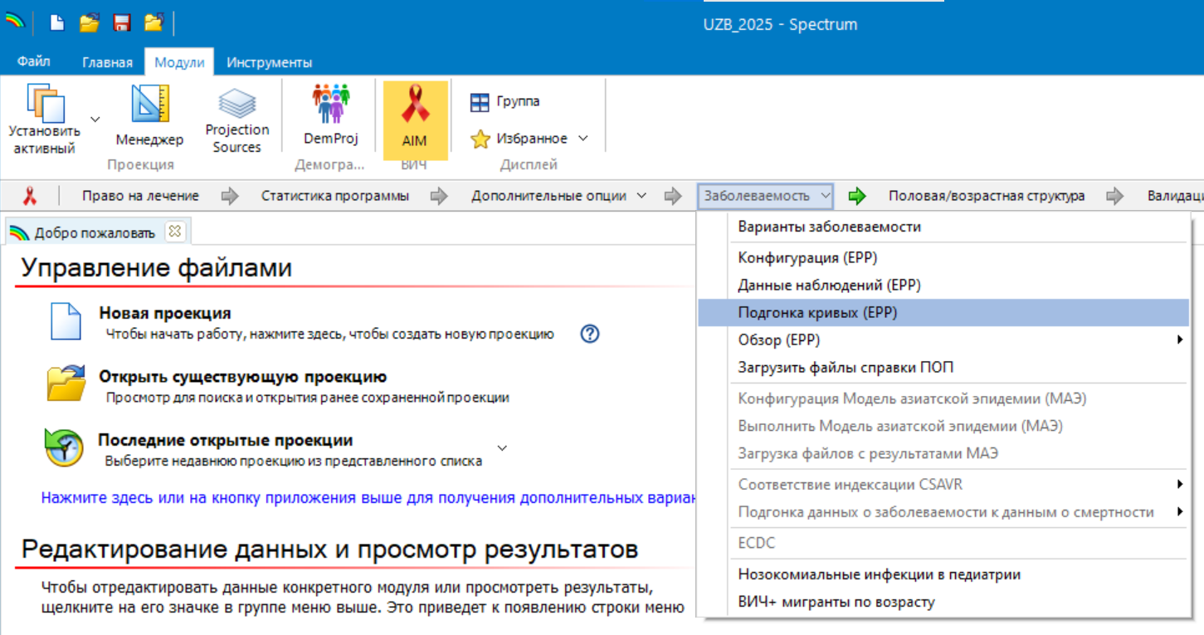
После обновления данных эпиднадзора за ЭПП, подгоните к ним кривые распространенности и заболеваемости среди взрослых
Выберите 'Incidence -> Curve fitting (EPP)'
в разделе Спектр
Просмотрите данные для каждой субпопуляции перед подгонкой
Выберите модель, которая будет использоваться для подгонки
проекции каждой субпопуляции
Нажмите "Подогнать все".
Notes:
Теперь Вы готовы к самому важному этапу этого процесса - подгонке всех данных, которые Вы только что предоставили, к EPP с учетом всех изменений, внесенных в данные и параметры программы в Spectrum. Чтобы запустить страницу проекта EPP, в меню Spectrum Incidence выберите опцию "Подгонка кривых (EPP)". Это приведет к открытию страницы проекта EPP, где Вы обновите свои подгонки, чтобы учесть влияние новых данных на Ваш национальный прогноз.

Slide 4
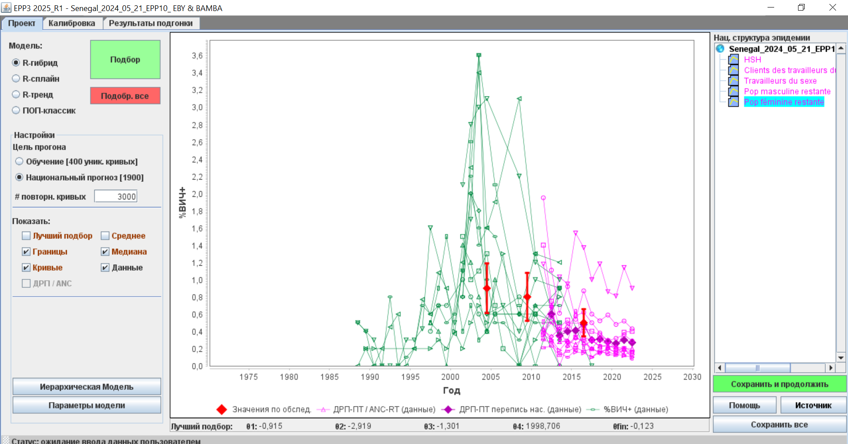


Страница проекта EPP: данные
2
Какие типы данных отображаются на этой странице?
Данные опроса
Места дозорного наблюдения (HSS или ANC-SS)
ANC- RT сайты
Данные переписи ANC-RT
Ищите выбросы данных и удаляйте или исправляйте их по мере необходимости.
Убедитесь, что все данные, которые Вы хотите подогнать, находятся здесь
3
1
4
Если опросы отсутствуют, проверьте страницу Опросы:
Если данные переписи отсутствуют, проверьте страницу Данные по ВИЧ:
Notes:
Поскольку Вы выбрали модификацию, при входе на страницу проекта будут отображаться только данные для модификации (но без устаревших подогнанных линий).
Прежде чем рассматривать шаги по подгонке данных о распространенности, давайте рассмотрим типы данных, отображаемых на графике.
На этой странице каждый тип данных, используемых в подгонке, имеет свой цвет:
Точки данных обследований - красные ромбы с полосами погрешностей. Сенегал, показанный здесь, - одна из исключительных стран с концентрированной эпидемией, в которой есть опросы. Национальные репрезентативные исследования могут помочь в подгонке EPP, поэтому убедитесь, что все данные введены и отображаются здесь. Если нет, вернитесь на страницу "Опросы" и убедитесь, что для каждого опроса, который Вы хотите включить, активирована опция "Использовать распространенность этого опроса при подгонке".
Данные наблюдения за ключевыми группами населения и дозорного эпиднадзора АНК показаны зеленым цветом. Каждый САЙТ показан в виде набора связанных маркеров. Внимательно просмотрите эти данные и, если Вы увидите значительные отклонения или нереалистичные тенденции, подумайте о том, чтобы удалить их из таблицы данных эпиднадзора на странице "Данные по ВИЧ".
Места проведения стандартного тестирования ANC показаны светло-фиолетовым цветом, а точки для каждого места соединены линией. Снова обратите внимание на нереалистичные тенденции или экстремальные выбросы, которые могут указывать на ошибки в данных.
Данные об АНК-рутинном тестировании на уровне переписи населения отображаются в виде темно-фиолетовых ромбов. Если Вы ввели данные по АНК-ПТ на уровне переписи населения и не видите их здесь, вернитесь назад и активируйте флажок "АНК-ПТ на уровне переписи населения" в верхней части страницы данных по ВИЧ.
Прежде чем продолжить, исправьте или удалите все нереалистичные или противоречивые данные и убедитесь, что отображаются все данные, которые Вы собираетесь подогнать.

Slide 5
Страница проекта EPP: примерка
2
4
1
Для каждой субпопуляции
Нажмите на подгруппу в Национальной структуре эпидемий.
Выберите модель
Набор для национального прогноза
После завершения этого
Нажмите "Подогнать все".
Когда установка будет завершена, нажмите 'Сохранить все'.
3
5
Notes:
После того, как Вы проанализировали свои данные, Вы готовы к подгонке. Для каждой субпопуляции выполните следующую процедуру:
Выберите субпопуляцию на панели "Национальная структура эпидемий", щелкнув по ней.
Для этой субпопуляции выберите кривую EPP, которую Вы хотите использовать. Для большинства стран с концентрированной эпидемией предпочтительной моделью теперь является "R-Hybrid" (даже для популяций с менее чем 3-4 точками данных, для которых в прошлом по умолчанию использовалась "EPP Classic"). Подробнее о различных моделях и критериях выбора подходящей модели см. в Руководстве по обновлению спектральных оценок ВИЧ 2025 года или в презентации "EPP под колпаком" для стран с концентрированными эпидемиями.
Установите для параметра "Purpose of the run" значение "National projection". EPP будет выполнять итерации до тех пор, пока не найдет достаточное количество кривых, представляющих национальную ситуацию с соответствующими неопределенностями. Во время этого семинара Вы можете начать использовать настройку "Обучение", которая генерирует меньшее количество кривых, но алгоритм может не сходиться к хорошему результату. Поэтому для окончательной подгонки к 2025 году (в марте/апреле) используйте настройку "Национальный прогноз".
Повторите этот процесс для каждой подгруппы. Затем нажмите кнопку "Подогнать все". Теперь EPP будет поочередно подгонять данные о распространенности для всех субпопуляций. Как только этот процесс завершится (это может занять некоторое время), EP снова выберет первую субпопуляцию (сверху), теперь отображая подгонку в виде линий. Нажмите "Сохранить все", чтобы сохранить результаты подгонки, или нажмите "Сохранить и продолжить" для каждой субпопуляции по очереди. Если Вы забудете сохранить, Вам придется делать подгонку заново!

Slide 6
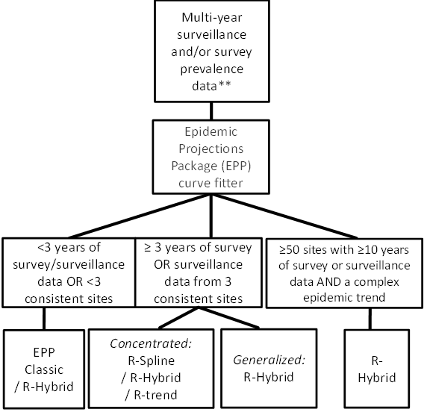
EPP-концентрат: рекомендации по типу кривой
R-гибрид рекомендуется - независимо от того, имеет ли субпопуляция <3 или ≥3 точек данных о распространенности.
  Используется логистическая кривая до 2005 года
  Придает определенную структуру ранним эпидемиям
EPP Classic подходит для редких данных, но может дать слишком резкий ранний подъем и пик.
R-сплайн хорошо подходит к данным, но на более поздних стадиях эпидемии может сгладить распространенность.
R-Trend полезен при наличии большого количества сайтов и точек данных
Попробуйте несколько кривых и выберите лучшую, исходя из этого:
Подгонка к данным о распространенности
Правдоподобная, типичная последовательность в первоначальном росте распространенности: в ключевых группах населения до оставшихся мужчин и женщин.
Национальная эпидемия "подгоняется" к зарегистрированным диагнозам ВИЧ и СПИДа в эпоху, предшествующую АРТ - в разделе Подгонка кривых > Результаты подгонки > Проверка данных

Slide 7
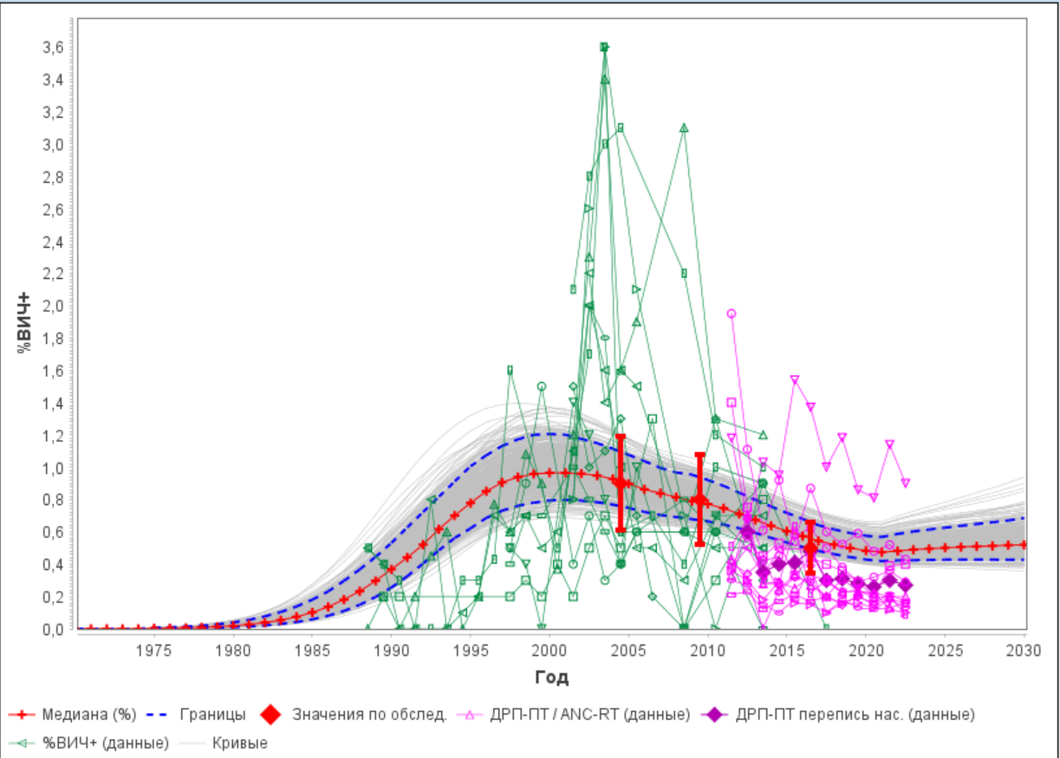
Страница проекта EPP: результаты
График показывает:
Байесовская подгонка медианной распространенности:
красная кривая и крестики
95% доверительные интервалы: синие пунктирные кривые
Уникальные кривые, соответствующие данным: светло-серые кривые
1+2
4
3
Notes:
Когда Вы закончите подгонку, итоговый график, показывающий подгонку для каждой субпопуляции, будет выглядеть так, как показано на этом рисунке. Примечательными особенностями этого графика являются:
Красная линия представляет собой байесовский прогноз медианной распространенности, полученный в результате подгонки Ваших данных.
Красные крестики - это байесовские медианы для каждого отдельного года.
Две синие пунктирные линии представляют 95% доверительные интервалы для прогноза.
Серые линии - это индивидуальные повторные выборки распространенности, полученные в результате процедуры подгонки, которые используются для определения байесовских медиан и доверительных интервалов.
После просмотра каждой подгруппы нажмите на зеленую кнопку "Сохранить и продолжить", чтобы перейти к следующей. Когда Вы закончите просмотр последней подгруппы, EPP переведет Вас на страницу калибровки.

Slide 8
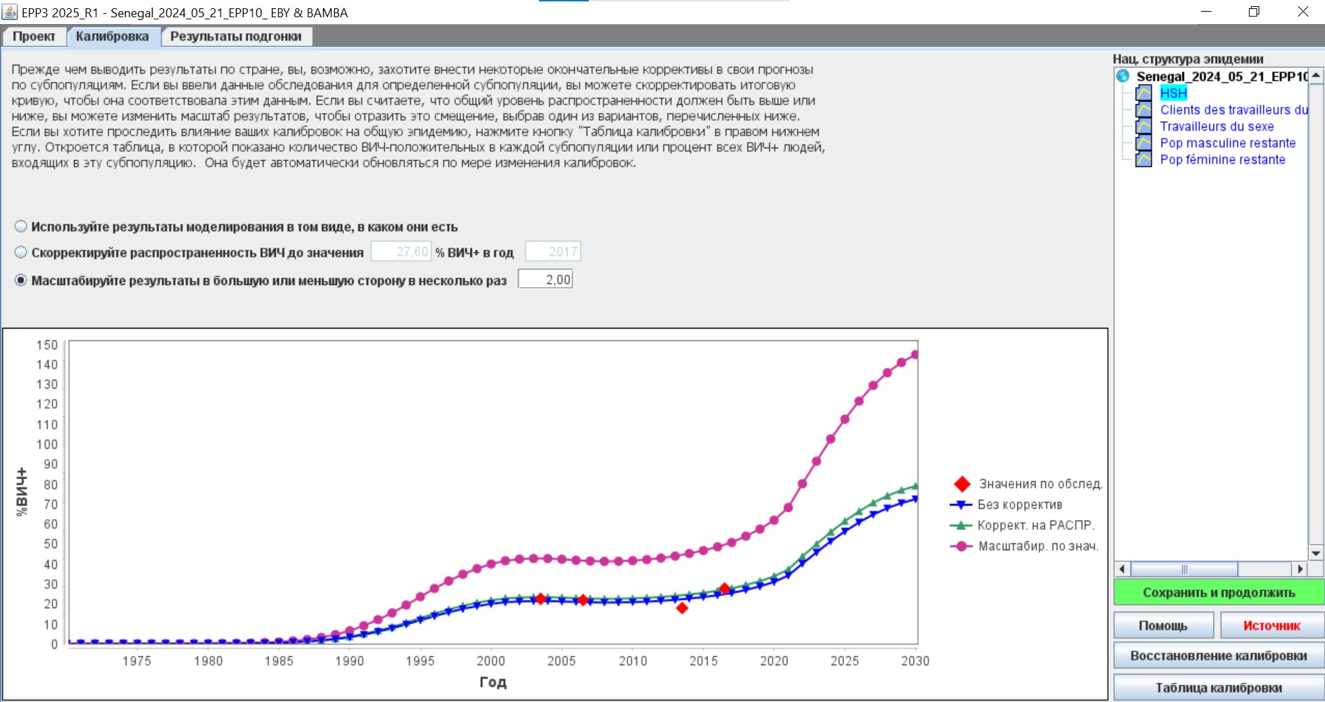
EPP's
Страница калибровки
Предоставляет возможность скорректировать показатели ключевой и оставшейся популяции, чтобы сделать их более репрезентативными в национальном масштабе
Ключевые особенности:
Варианты калибровки
Восстановление калибровки
Таблица калибровочных эффектов
Notes:
Для каждой из Ваших субпопуляций страница Калибровка (в конфигурации EPP Концентрированная эпидемия) позволяет Вам выбрать: 1) принять результаты подгонки как есть, 2) калибровать по фиксированной распространенности в данном году или 3) калибровать по масштабному коэффициенту. По мере того, как Вы изменяете выбор калибровки для каждой субпопуляции, результаты будут отображаться на графике.
Используемая калибровка будет зависеть от того, какие данные Вы имеете из различных исследований в Вашей стране, и являются ли они национально репрезентативными. Для ключевых групп населения Вы можете провести калибровку с поправкой на результаты более качественных и более репрезентативных исследований в этих группах, например, хорошо проведенных исследований IBBS. Или Вы можете провести калибровку на основе известных ошибок в местах наблюдения по сравнению с высококачественными исследованиями.
Для остальных групп населения при калибровке следует учитывать, что распространенность АНК часто выше распространенности среди оставшихся мужчин и женщин, как обсуждается в Руководстве по обновлению оценок спектра ВИЧ. На основании анализа данных по странам с концентрированной эпидемией, в среднем, данные АНК необходимо было откалибровать в меньшую сторону на 0,47 для представления женщин вне ключевых групп населения и на 0,56 для мужчин вне ключевых групп населения.
Здесь есть еще две примечательные особенности. В правом нижнем углу есть кнопка "Восстановить калибровки". При запуске EPP записывает калибровки, существующие на данный момент. Если Вы повторно запустите свои подгонки, калибровка по умолчанию будет установлена на "Использовать результаты моделирования как есть". Если Вы нажмете на кнопку "Восстановить калибровки", прежде чем вносить какие-либо другие изменения, эти предыдущие калибровки будут восстановлены, что позволит Вам вернуться к значениям, использованным при последнем выполнении подгонки.
Кроме того, есть таблица калибровки, которую можно вызвать с помощью кнопки "Таблица калибровки" в правом нижнем углу.

Slide 9
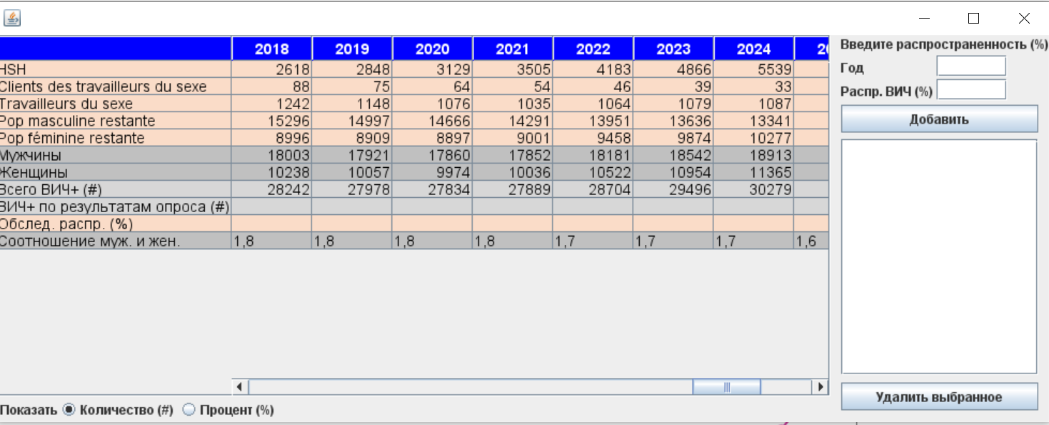
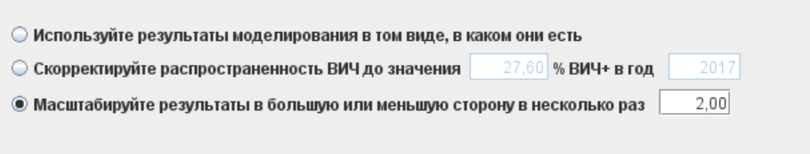
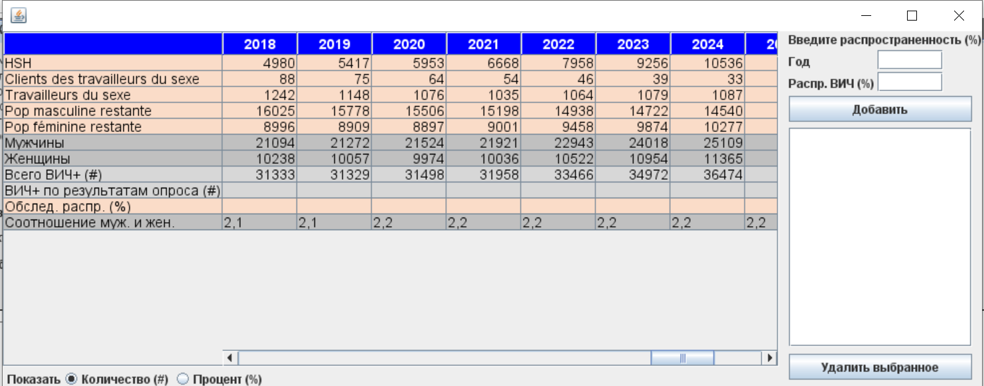
Таблица калибровки для изучения влияния калибровок, т.е. набора масштабов, на национальное распределение эпидемий
Регулировка
Калибровка МСМ
Notes:
Таблица калибровки показывает влияние Ваших калибровок на общее количество людей, живущих с ВИЧ, в различных субпопуляциях и на соотношение распространенности среди мужчин и женщин. Каждая строка представляет субпопуляцию, суммы по мужчинам, женщинам и всем группам отображаются в первых трех серых строках, а соотношение распространенности среди мужчин и женщин представлено в последней строке таблицы.
Это динамическая или "живая" таблица. Если Вы измените калибровку группы во время отображения таблицы, значения в таблице будут соответствующим образом скорректированы. В приведенном выше примере калибровка МСМ при входе на страницу была "Использовать результаты моделирования как они есть", поэтому верхняя таблица показывает распространенность прямо из прогноза EPP. Если Вы измените калибровку МСМ на 0,5, количество МСМ, живущих с ВИЧ, уменьшится вдвое. Общее число ВИЧ+ также уменьшится, соответственно, и соотношение распространенности М/Ф упадет, потому что мужчин, живущих с ВИЧ, станет меньше.
После того, как Вы внесли любые другие изменения в калибровку, нажмите на "X" в правом верхнем углу, чтобы закрыть эту таблицу. Затем проведите окончательный анализ Ваших калибровок на странице "Калибровка" и, если Вы удовлетворены, нажмите "Сохранить и продолжить", чтобы перейти на страницу "Результаты".

Slide 10
Соображения, касающиеся калибровки подгрупп EPP при концентрированных эпидемиях
Калибруйте после установки EPP, а не перед этим
  То есть, не корректируйте исходные данные перед подгонкой, а калибруйте их после
Типы предвзятости данных, за которыми нужно следить:
  Географические ограничения,
  Например, при наблюдении в начале года были выбраны районы с высокой распространенностью заболевания?
  Типы обследуемых ключевых групп населения, например, работники секс-бизнеса, работающие в борделях, или работники секс-бизнеса, работающие в барах
  Где собираются данные, например, в центрах "drop-in" или клиниках ИППП по сравнению со сбором данных на уровне сообщества
  Метод выборки: TLS, RDS, удобная выборка
Проанализируйте влияние этих смещений на данные о распространенности и оценку EPP и произведите соответствующую калибровку.
Документируйте все выполненные Вами калибровки с помощью кнопки "Источник" в правом нижнем углу окна.
Notes:
Прежде чем перейти к окончательной доработке Ваших обновленных прогнозов, мы должны сказать несколько слов о калибровке в условиях концентрированных эпидемий. Во-первых, из-за различных погрешностей в данных о ключевых группах населения важно изучить все имеющиеся данные и использовать их для проведения наилучшей калибровки.
Обычно калибровку следует выполнять после подгонки. Можно скорректировать данные до подгонки, но это означает, что данные на странице HIV Data будут неузнаваемы, поскольку их значения будут отличаться от измеренных в официальных отчетах. Это может привести к путанице среди тех, кто просматривает Ваш файл Spectrum. Поэтому лучше сначала подогнать исходные данные, а затем откалибровать проекцию EPP и задокументировать, почему Вы сделали калибровку именно таким образом.
При калибровке в условиях концентрированных эпидемий существует множество погрешностей, за которыми необходимо следить. Здесь мы упомянем лишь некоторые из них:
Данные эпиднадзора часто поступают из районов с высокой распространенностью, поэтому они будут завышать показатели распространенности в масштабах страны.
Распространенность среди разных типов секс-работников может сильно различаться - наблюдение в борделях иногда дает более высокую распространенность, чем наблюдение в барах.
Образцы, взятые в определенных местах, могут быть смещены в большую или меньшую сторону, например, наблюдение в клинике ИППП, скорее всего, покажет слишком высокую распространенность для популяции МСМ в целом.
Подход к сбору данных: выборка по времени, выборка по респондентам или выборка по принципу "удобного случая" - может дать совершенно разные результаты в зависимости от того, какие группы населения они охватывают.
Перед калибровкой учитывайте эти и другие погрешности, решая, как и в каком объеме калибровать каждую субпопуляцию.
Наконец, на какой бы калибровке Вы ни остановились, задокументируйте свои мысли с помощью кнопки "Источник", чтобы следующий человек, просматривающий Ваше дело, понял, что Вы сделали.

Slide 11
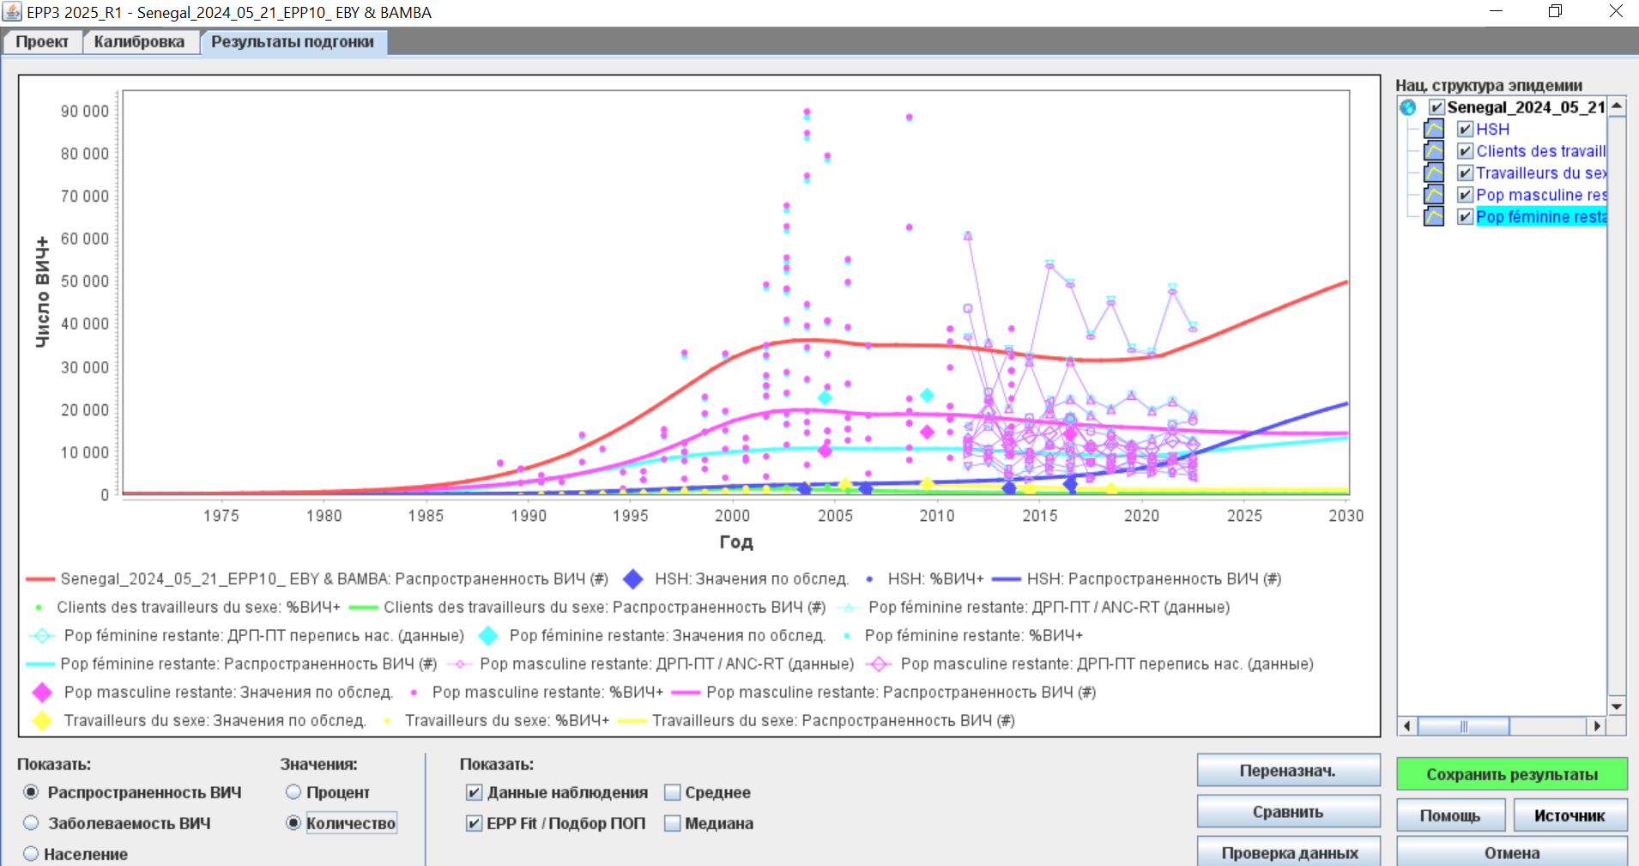
Страница результатов подгонки EPP (I)
Чтобы просмотреть результаты подгонки EPP перед передачей в Spectrum
Что показывать: распространенность, заболеваемость или численность ВИЧ+ населения, в % или количестве
Какие группы показывать на графиках
Сравните с оценкой предыдущего раунда
Notes:
Страница результатов подгонки - это последняя остановка перед возвращением в Spectrum. Она позволяет Вам критически оценить результаты подгонки EPP, прежде чем отправлять взрослые данные в Spectrum.
В наборе радиокнопок в левом нижнем углу выберите, что Вы хотите показать на графиках. Варианты: распространенность, заболеваемость или население. Вы также можете выбрать, в каком виде показывать распространенность и заболеваемость: в процентах или в количестве текущих или новых инфекций.
На панели "Структура национальной эпидемии" есть флажки, определяющие, какие прогнозы по субпопуляциям будут отображаться на графиках. Флажок рядом с именем файла Spectrum покажет национальные результаты, полученные путем суммирования всех прогнозов по субпопуляциям.
Наконец, Вы можете нажать кнопку "Сравнить", чтобы загрузить предыдущую проекцию и сравнить ее с текущей. Мы настоятельно рекомендуем Вам потратить некоторое время на эту страницу, прежде чем переходить к Спектруму. Посмотрите на распространенность и заболеваемость, а также на вклад различных субпопуляций. Посмотрите, как Ваш обновленный прогноз сопоставляется с предыдущим.
Начните с изучения кривых распространенности и убедитесь, что тенденции совпадают с Вашим экспертным пониманием эпидемии и того, какой вклад вносит каждая субпопуляция.

Slide 12
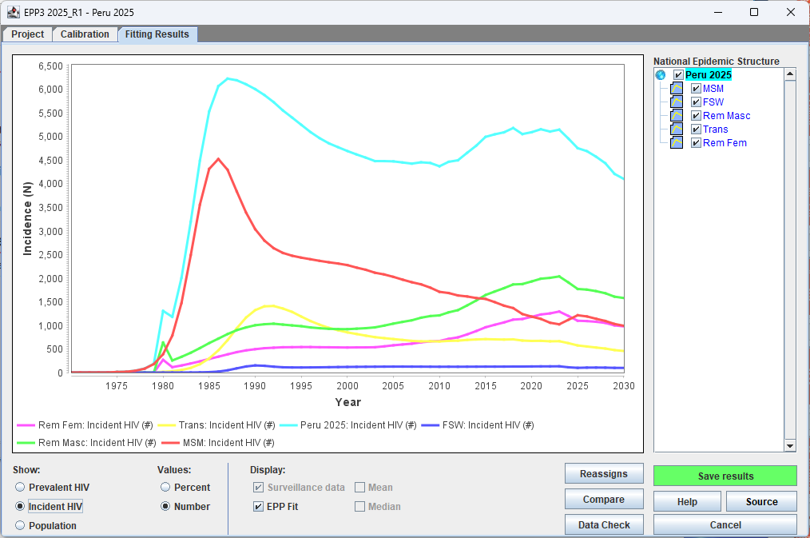
Страница результатов подгонки EPP (II)
Изучите тенденции заболеваемости в разных субпопуляциях:
Убедитесь, что субэпидемии расположены в "правильном" порядке.
Если нет, рассмотрите возможность изменения подгонки некоторых популяций
MCM
Оставшийся мужчина
Оставшаяся женщина
FSW
Notes:
Выберите "Случайный ВИЧ" в качестве числа и потратьте время на то, чтобы рассмотреть вклад каждой субпопуляции в национальную тенденцию заболеваемости. Убедитесь, что они согласуются с Вашим пониманием эпидемии, включая относительные сроки и масштабы подъема эпидемии среди различных ключевых популяций.

Slide 13
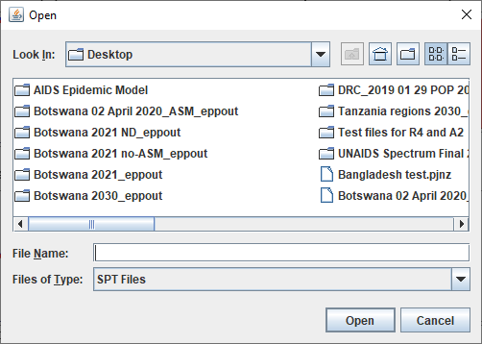
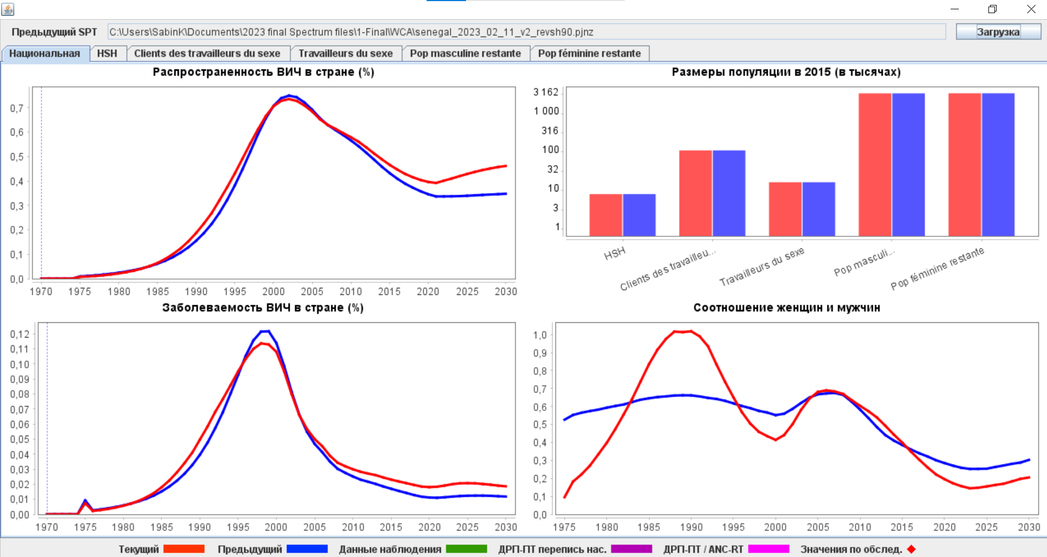
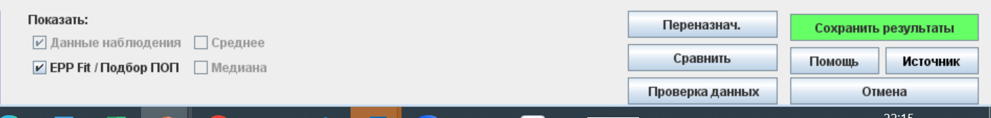
Страница результатов подгонки EPP (III)
Сравните с прогнозом предыдущего года
3
2
Нажмите "Сравнить".
Во всплывающем окне нажмите 'Load'.
Найдите файл Spectrum за предыдущий год.
1
Notes:
Нажмите на кнопку "Сравнить", и на экране появится окно, позволяющее Вам сравнить прогнозы этого года с прошлогодними. Чтобы загрузить прошлогодние прогнозы, нажмите "Load". Появится диалоговое окно, в котором Вы сможете найти Ваш прошлогодний файл Spectrum - этот файл будет иметь расширение PJNZ. После того, как Вы выберете файл и нажмете "Открыть", графики покажут Вам сравнение распространенности и заболеваемости между двумя прогнозами. Красные кривые - это Ваш текущий прогноз, синие - прошлогодний. Ищите любые различия в заболеваемости и распространенности между двумя прогнозами. Это особенно важно в этом году, учитывая изменения, внесенные во многие параметры естественной истории, и увеличение влияния АРВТ на заболеваемость, которое было сделано в Спектруме. Прежде чем Вы покинете семинар, Ваша страновая команда должна понять, как изменились оценки распространенности и заболеваемости, и быть готовой объяснить эти изменения тем, кто принимает решения.

Slide 14
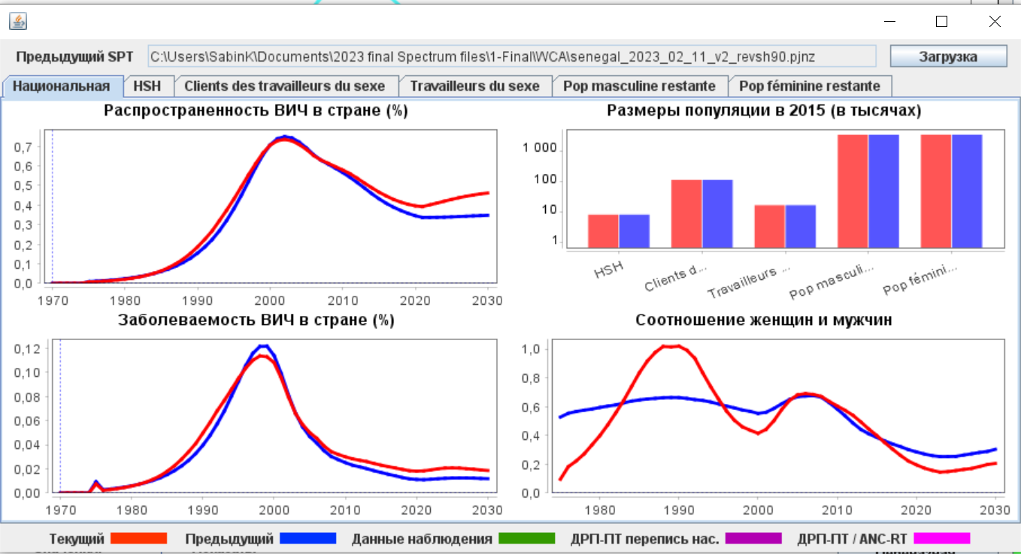
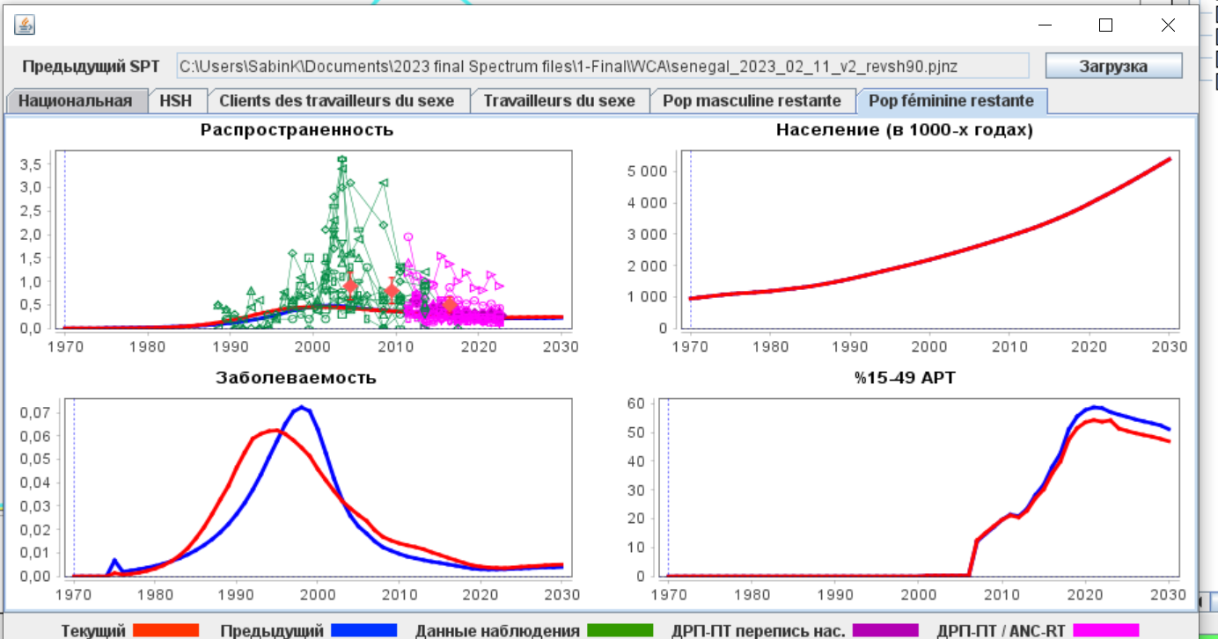
Страница результатов подгонки EPP (IV)
Изучите как результаты по конкретной группе и общие результаты по стране
Notes:
Если Вы выберете вкладки на экране "Сравнение", Вы также сможете сравнить каждую из подгонок субпопуляций отдельно. Это полезно для выявления необычных тенденций в прогнозах или изменений в результатах подгонки из года в год. Например, Вы можете увидеть изменения, связанные с новыми параметрами естественной истории, или выявить противоречивые тенденции в подгонке субпопуляций, которые могут заслуживать более тщательного изучения. Постарайтесь понять причину таких различий; не стесняйтесь проконсультироваться с фасилитатором по этому вопросу. Это может быть связано с добавлением новых данных о распространенности, изменениями в данных программы, например, АРТ для взрослых, изменением оценок размера ключевой популяции, изменениями в выбранном типе кривой EPP или изменениями в параметрах естественной истории Спектрума. Поскольку Вам придется объяснять это начальству, Вам будет полезно понять это, прежде чем пытаться сделать это.

Slide 15
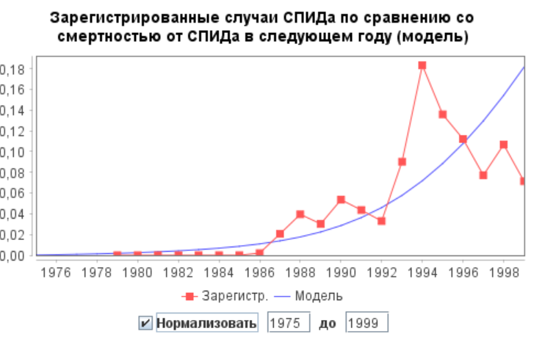
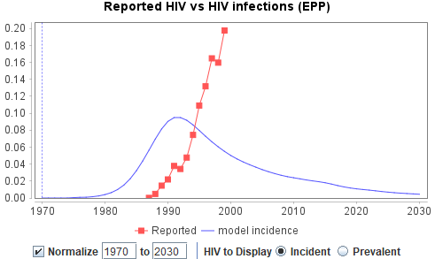
Результаты подгонки EPP
'Проверка данных':
Проверьте правильность подгонки EPP по независимым (не подогнанным, не имеющим распространенности) данным
Изучите совместимость с данными эпидемиологического надзора за ранними эпидемическими случаями (независимо от данных о распространенности, рассчитанных с помощью EPP):
  Зарегистрированные случаи СПИДа в сравнении со смертями от СПИДа, оцененными EPP:
  до начала СНВ: ожидается отставание на 1 год
  Зарегистрированные случаи ВИЧ-инфекции в сравнении с оценкой EPP
С гибкостью, но с оговорками:
Задержки в диагностике зависят от группы и года.
Полнота - и своевременность - отчетности по делам менялась с течением времени.
Смешивать диагнозы СПИД и ВИЧ? Иногда сочетаются, иногда нет).
Ранняя тенденция EPP в отношении смертности от СПИДа соответствует ожиданиям - тесно связана с диагностикой СПИДа и отстает от нее.
Оценка EPP растет слишком быстро?

Slide 16
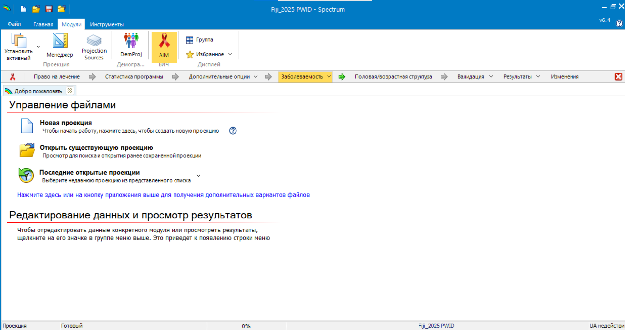
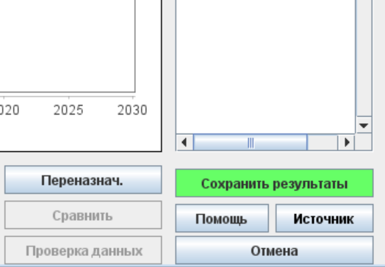
Страница результатов подгонки EPP (VI)
Чтобы передать Ваши (установленные, откалиброванные и проверенные) результаты измерений EPP в Spectrum, нажмите
'Сохранить результаты'
Notes:
После просмотра результатов настройки, последний, но очень важный шаг - это нажать на кнопку "Сохранить результаты". Таким образом, Вы передадите результаты определения частоты встречаемости из EPP в Spectrum. Если Вы не нажмете "Сохранить результаты", Spectrum продолжит работать с Вашей старой оценкой падения, поэтому не пропускайте этот шаг.
После сохранения результатов для чтения Spectrum, EPP возвращает управление Spectrum. В этот момент пересохраните Ваш файл Spectrum, чтобы убедиться, что изменения, сделанные EPP, сохранились.
Теперь Вы готовы перейти к настройке шаблона "Пол/Возраст" в заболеваемости, как объясняется в следующей презентации, подготовленной Avenir Health.

Slide 17
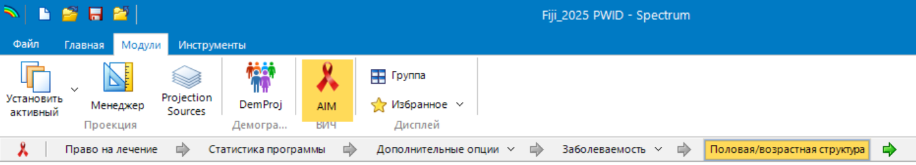
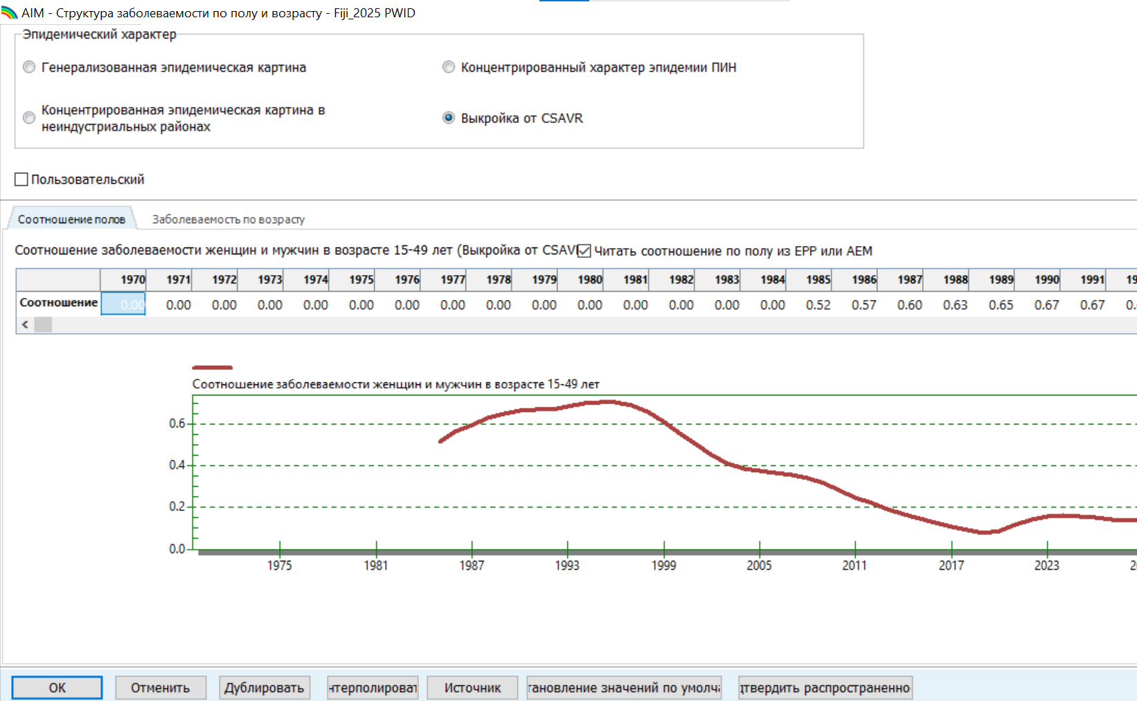
Вернувшись в Spectrum, для 'Sex/Age pattern' в разделе incidence, выберите 'Read sex ratio from EPP or AEM'.
Notes:
И последнее напоминание. Как только Вы вернетесь в Spectrum, перейдя к диалогу "Sex/Age pattern", убедитесь, что флажок "Read sex ratio from EPP or AEM" установлен. Это обеспечит то, что Spectrum возьмет соотношение заболеваемости среди женщин и мужчин, полученное в Вашем прогнозе EPP, чтобы распределить новые инфекции в рамках своей собственной модели, структурированной по половозрастному признаку.

Slide 18
} Обновление
Прогнозы EPP: Краткое описание основных шагов
1. Откройте новый файл 2025 Spectrum, убедитесь, что опция инцидента - EPP
6. Введите новые данные опроса на странице Опросы
12. При необходимости выполните калибровку на странице Калибровка
7. Обзор страницы Внешние материалы по ВИЧ
2. На странице Define Epi Page рассмотрите структуру Вашей эпидемии.
13. Просмотрите таблицу калибровки
8. Откройте страницу проекта EPP. Просмотрите данные
14. Просмотрите свои результаты на странице Результаты подгонки
3. Изучите размеры населения на странице Define Pops. Сравните со средними показателями по региону.
9. Выберите модель для каждой из Ваших подгрупп
15. Сравните Ваш новый прогноз с прогнозом предыдущего года
10. Убедитесь, что Вы настроены на выполнение национальной проекции
4. Проанализируйте % мужчин и оборот в каждой группе населения
16. Нажмите на Save Results (Сохранить результаты), чтобы вернуть данные в Spectrum
5. Откройте страницу Данные по ВИЧ, просмотрите и введите новые данные эпиднадзора
11. Подгоните все и сохраните свои прогнозы на странице проекта
Notes:
Поздравляем, Вы завершили обновление своих фитов в EPP. Здесь кратко описаны шаги, которые Вы предприняли для обновления Ваших прогнозов EPP. Для обновления Вы просто выполнили все эти шаги по порядку. Теперь Вы предоставили компании Spectrum новую тенденцию заболеваемости, которую она будет использовать в своих расчетах.

Slide 19
Шаги для
Установка CSAVR
Откройте файл Спектр 2024
Убедитесь, что для параметра "Частота" установлено значение CSAVR.
Обновление данных:
  Новые случаи диагностирования ВИЧ
  Смертность от СПИДа по данным регистрации актов гражданского состояния
  По желанию, количество CD4 во время первоначального диагноза
В форме подбора модели подгоните 1-6 статистических моделей
- включая коэффициенты заболеваемости по полу и возрасту
если данные о случаях и/или смертях от СПИДа имеют такую разбивку.
Выберите наиболее подходящую модель, вернитесь в AIM, сохраните файл.
Если CSAVR подогнал коэффициенты заболеваемости по полу и/или возрасту к данным о диагнозах и/или смертности от СПИДа с разбивкой по полу/возрасту,
используйте в AIM подогнанный коэффициент заболеваемости "Pattern from CSAVR".
В разделе Статистика программы > Знания о состоянии,
Загрузите цифры, оцененные CSAVR
- если только у Вас нет надежных цифр Знания о статусе
непосредственно из данных программы, которые также совместимы с
(т.е. находятся между) оцененными CSAVR показателями ЛЖВ и показателями АРТ.

Slide 20
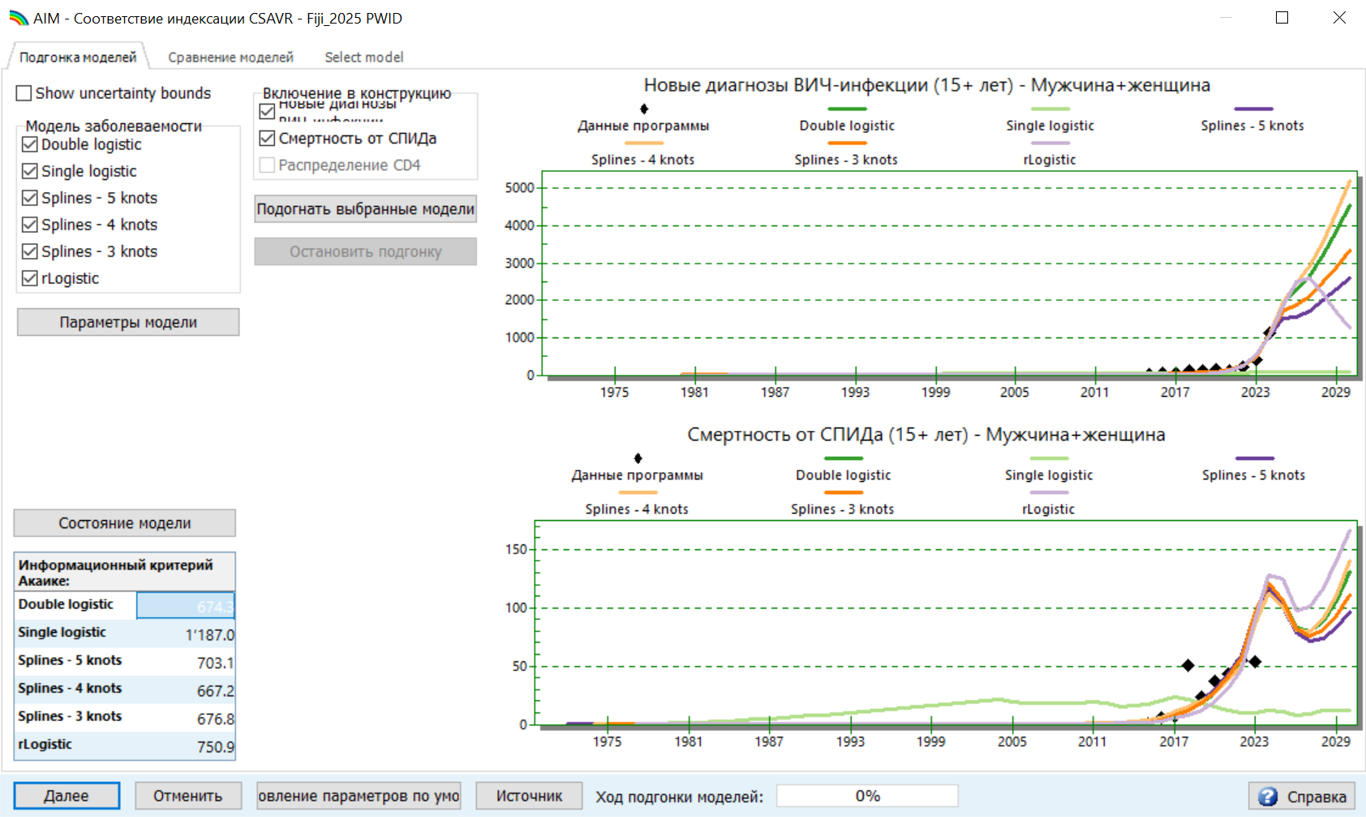
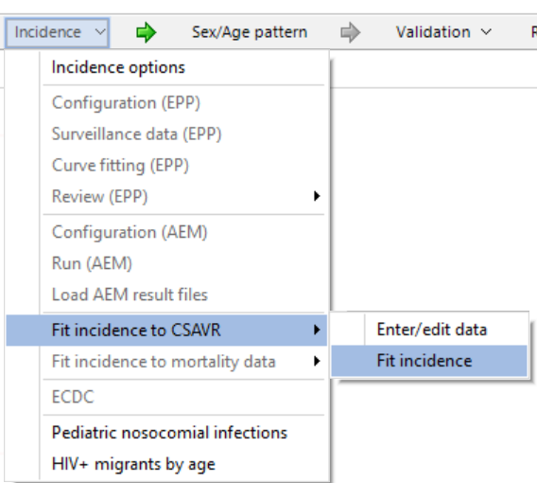
Подгонка частоты к CSAVR: форма подгонки модели (I)

Slide 21
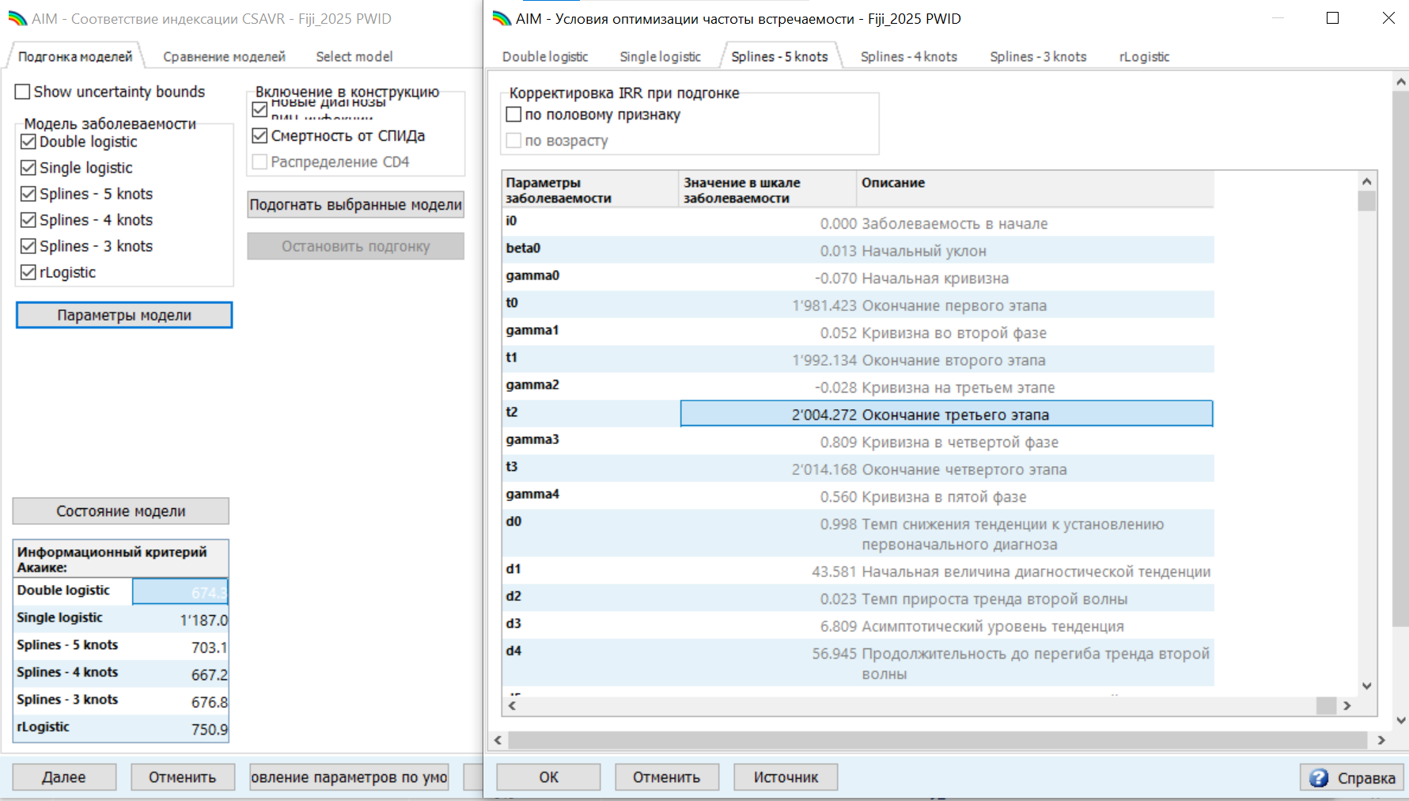
Подгонка частоты к CSAVR: форма подгонки модели (II)
Выберите, к каким данным подгонять
Выберите, какую статистическую модель применить
В параметрах модели выберите, нужно ли также подгонять коэффициенты заболеваемости (IRR) по полу и/или возрасту к данным, дезагрегированным по полу/возрасту.
Нажмите "Подогнать выбранные модели".
Дождитесь завершения подгонки модели и обновления графиков и показателей AIC.
1.
3.
2.
4.
3.
5.

Slide 22
Выбор наиболее подходящей модели CSAVR
Как правило, выбирайте модель с наименьшим
Информационный критерий Акаике (AIC)
  Лучше подходящие модели с меньшим количеством параметров имеют более низкий AIC:
  Но модели считаются "похожими", если показатели AIC находятся
  в пределах 10 пунктов друг от друга.
Если несколько моделей имеют одинаковый AIC, выберите наиболее разумную
оценив правдоподобность исторической тенденции:
  Новые инфекции
  ЛЖВ
  % ЛЖВ, знающих о своем статусе
  ... с помощью графиков на вкладках Сравнение моделей и Выбор модели.
  Примечание: Из 6 кривых CSAVR только r-Log явно учитывает влияние АРТ на снижение передачи инфекции,
  через параметр 'Omega'.
  R-Log рекомендуется только в том случае, если данные АРТ для взрослых являются точными (без искусственных скачков).

Slide 23
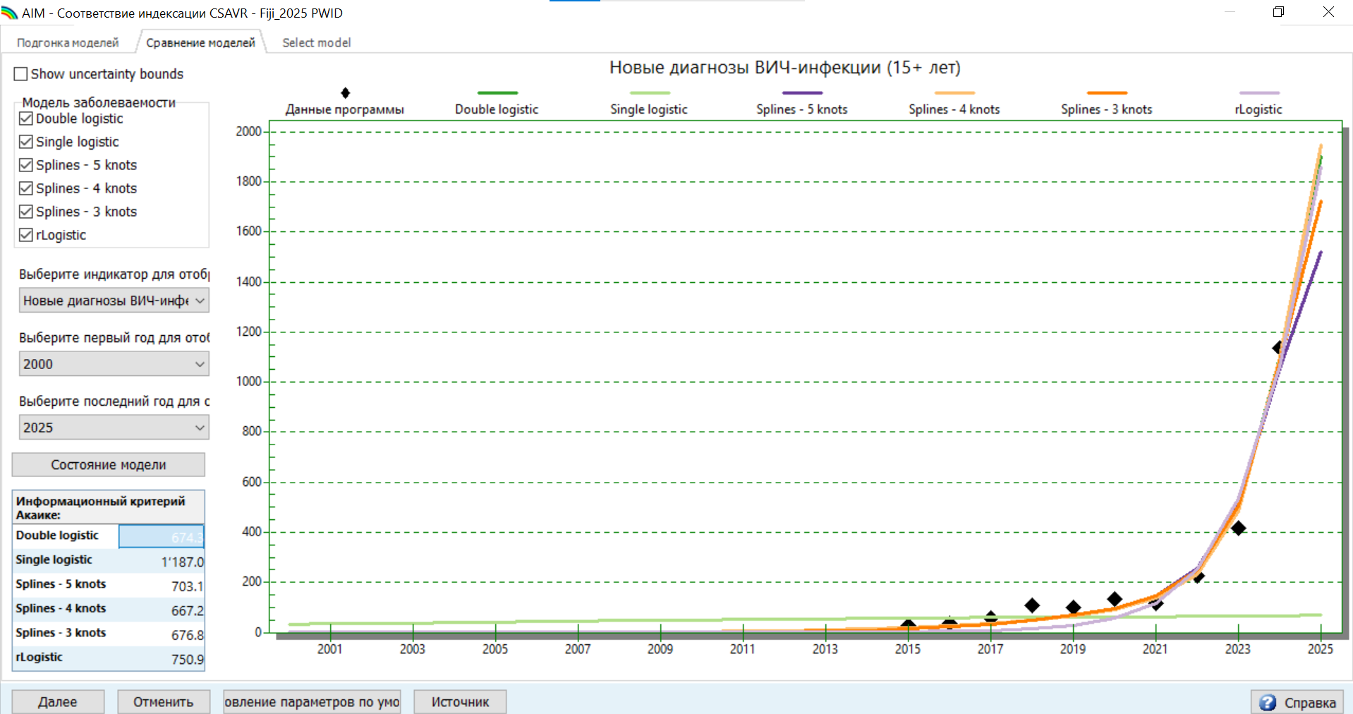
Выбор наиболее подходящей модели CSAVR: Вкладка сравнения моделей

Slide 24
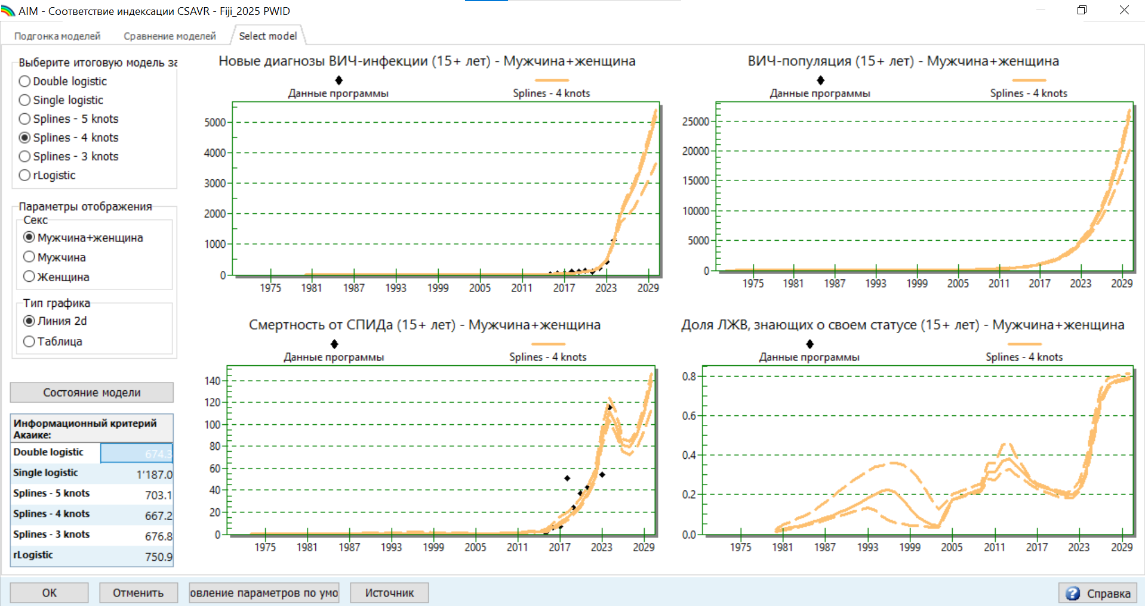
Выбор модели: Проанализируйте соответствие модели данным, с разбивкой по полу

Slide 25
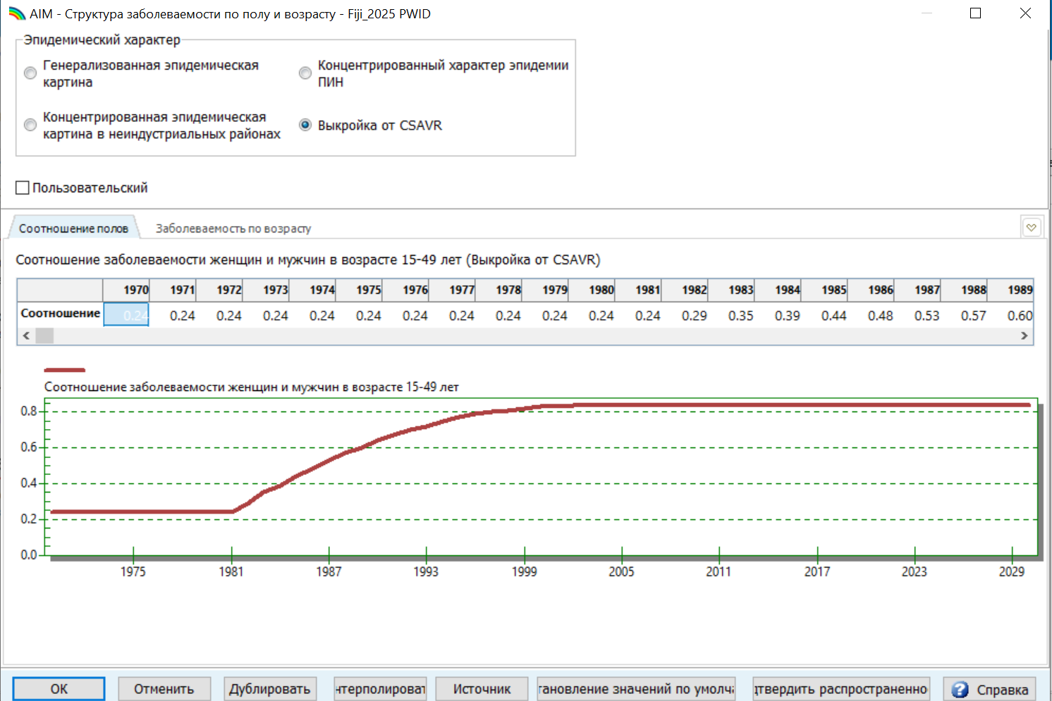
После завершения работы и выхода из CSAVR: Примите коэффициенты заболеваемости (IRR) по полу и возрасту в AIM, рассчитанные с помощью CSAVR
Если в CSAVR Вы подобрали ИКР по возрасту и/или полу, то в AIM в разделе "Схема по полу/возрасту" выберите
'Pattern from CSAVR', так что в AIM будут использоваться те же IRR (по полу и возрасту), что и в CSAVR.
...
Notes:
(Только) ПОСЛЕ установки ИКР в AIM, в разделе "Дополнительные параметры", подгоните снижение рождаемости, связанное с ВИЧ, к национальным данным АНК, установив местный поправочный коэффициент, чтобы обеспечить правильную распространенность среди беременных женщин (которая может отличаться от распространенности среди всех взрослых женщин), а также необходимость и охват ППМР и педиатрической АРТ. Этот дополнительный шаг будет описан в следующей презентации.

Slide 26
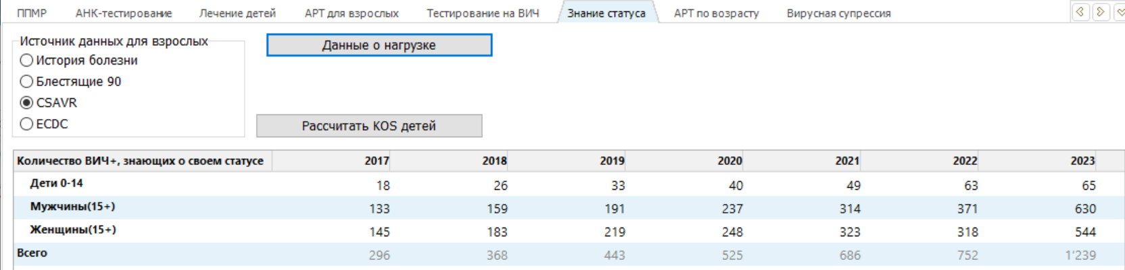
Знания о состоянии: Оценка нагрузки от CSAVR в AIM
В разделе Статистика программы > Знание о статусе,
Загрузите данные о количестве ЛЖВ, знающих о своем статусе, по оценкам CSAVR (взрослые).
& Перезагружайте его каждый раз, когда Ваша оценка CSAVR (или IRR по полу, в AIM) меняется!
Если только у Вас нет надежных программных показателей Знания о статусе (= кумулятивные диагнозы минус все случаи смерти и эмиграции диагностированных ЛЖВ), совместимых с (= между) оцененными CSAVR показателями ЛЖВ и показателями АРТ, за все годы, для мужчин и женщин 15+.

